Slide 1
দ্বিতীয় অধ্যায়
ফার্ম ট্রাক্টরস এর বৈশিষ্ট্যসমূহ…

Slide 2
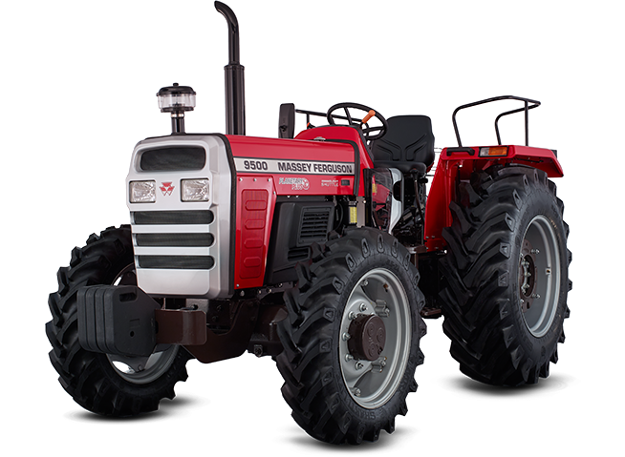
ফার্ম ট্রাক্টর এর কার্যপ্রণালি লিখ।
উত্তর: ব্রিটেন, আয়ারল্যান্ড, অস্ট্রেলিয়া, ইন্ডিয়া, স্পেন এবং জার্মানিতে “ট্রাক্টর” (tractor) শব্দটির অর্থ সাধারণত ফার্ম ট্রাক্টর (Farm tractor) এবং ট্রাক্টর শব্দের অর্থ ভেহিক্যাল এর প্রকৃতির (type) উপর নির্ভর করে। তবে, এটা সাধারণ জনগণের কাছে অধিক পরিচিত নয় ।

Slide 3
কানাডা ও আমেরিকা (U.S) তে ট্রাক্টর শব্দটি “ট্রাক্টর ট্রেইলার ট্রাক” (tractor trailer truck) রোড
ট্রাক্টর এর অংশ বলে পরিচিত 1১৮০০ খ্রিষ্টাব্দে প্রথম পাওয়ারড ফার্ম ইমপ্লিমেন্টস (Powered farm implements) ছিল স্থানান্তরযোগ্য ইঞ্জিন
(portable engines)। পুরাকালে ফার্ম ট্রাক্টর বাষ্প ইঞ্জিন (Steam engines) দ্বারা নমনীয় বেল্ট সহযোগে মেকানিক্যাল ফার্ম মেশিনারি
ড্রাইভে ব্যবহার করা হয়। ১৮৫০ খ্রিষ্টাব্দের দিকে প্রথম ট্র্যাকশন ইঞ্জিনসমূহ এগুলো থেকে উন্নয়ন করা হয়েছিল এবং কৃষিকার্যে ব্যবহারের জন্য এগুলো
ব্যাপকভাবে ব্যবহার করা হতো। প্রাথমিক ট্রাক্টরসমূহ ছিল স্টিম পাওয়ারড প্লাউয়িং ইঞ্জিনস (Steam powered ploughing engines)।
২০তম সেঞ্চুরি বা ১৯০০ খ্রিষ্টাব্দে স্টিম পাওয়ারড এগ্রিকালচারড ইঞ্জিন উন্নততর ব্যবহারোপযোগী পর্যায়ে উপনীত হয় এবং স্টিম বা বাষ্প ইঞ্জিনের স্থলে
বিশ্বাসযোগ্য অন্তর্দাহ ইঞ্জিন (Internal combustion engine) ব্যবহার শুরু হয়। ১৮৯২ খ্রিষ্টাব্দে Jon Frolich প্রথম ব্যবহারিক গ্যাসোলিন
পাওয়ারড ট্রাক্টর (Gasoline powered tractor) সংযোজিত হয় এবং ১৯১১ খ্রিষ্টাব্দ পর্যন্ত চলে।

Slide 4
প্রশ্ন : হুইল ট্রাক্টর এবং ক্রাউলার ট্রাক্টরের মধ্যে পার্থক্য লিখ ?
উত্তর : হুইল ট্রাক্টর এবং ক্রাউলার ট্রাক্টরের মধ্যে পার্থক্য লিখা হল:
হুইল ট্রাক্টর | ক্রাউলার ট্রাক্টর
১। যে ট্রাক্টর পিছনে ও সামনে হুইলের মাধ্যমে চলাচল করে | ১। যে ট্রাক্টর হুইল বা চাকার পরিবর্তে ট্র্যাক (Tracks) এর মাধ্যমে চলাচল করে তাকে হুইলার ট্রাক্টর বলে।
২। হুইল ট্রাক্টরকে সাধারণত ওয়াকিং ট্রাক্টর বলা হয়। | ২। ক্রাউলার ট্রাক্টরকে সাধারণ ট্র্যাক টাইপ ট্রাক্টর বলা হয়।
৩। সবগুলো ট্রাক্টরের মধ্যে এটি সবচেয়ে জনপ্রিয় ট্রাক্টর। | ৩। তুলনামূলক কম জনপ্রিয় ট্রাক্টর।
৪। সাধারণত ভারী কাজের (Heavy work) জন্য ব্যবহৃত হয়। | ৪। সাধারণত হালকা কাজের (Light work) জন্য ব্যবহৃত হয়।
৫। হুইলার ট্রাক্টরের সাথে অনেকগুলো অ্যাটাচমেন্ট ব্যবহার করে বিভিন্ন কাজের উপযোগী ও কর্মদক্ষতা বৃদ্ধি করা যায়। | ৫। ক্রাউলার ট্রাক্টরের সাথে অ্যাটাচমেন্ট ব্যবহার করা যায় না।
৬। কৃষিকাজে লাঙল টানার কাজে, টেইলার ব্যবহার করে পণ্য সরবরাহের কাজের জন্য ব্যবহৃত হয়। | ৬। অনুর্বর জমির উর্বরতা বাড়ানোর কাজে এই ট্রাক্টর ব্যবহৃত হয়।
৭। হুইল ট্রাক্টরে লোড চাকার মাধ্যমে বিতরণ হয়। | ৭। ক্রাউলার ট্রাক্টরে লোড ট্র্যাকের মাধ্যমে সমভাবে বণ্টিত হয়।
৮ । হুইল ট্রাক্টর টানা (Pull) কাজের উপযোগী। | ৮। ক্রাউলার ট্রাক্টর ধাক্কা বা ঠেলা (Push) কাজের উপযোগী।

Slide 5
ট্রাক্টরস এর বিভিন্ন প্রক্রিয়া..
আধুনিক ট্রাক্টর সাধারণত নিম্নবর্ণিত যন্ত্রাদি বা মেকানিজম প্রক্রিয়া ধারণ করে, যেমন-
১। ইঞ্জিন ও জ্বালানি (The engine and fuels) প্রক্রিয়া,
২। ক্লাচ মেকানিজম (The clutch mechanism) প্রক্রিয়া,
৩। ট্রান্সমিশন বা গিয়ার মেকানিজম (The transmission or gear mechanism) প্রক্রিয়া,
৪। ফাইনাল ড্রাইভ বা ডিফারেনশিয়াল মেকানিজম (The final drive or differential mechanism) প্রক্রিয়া
৫। ফ্রন্ট অ্যান্ড রিয়ার হুইল ইনস্টলেশন মেকানিজম (The front and rear wheel installation mechanism) প্রক্রিয়া, ৬। হাইড্রলিক কন্ট্রোল মেকানিজম (The hydraulic control mechanism) প্রক্রিয়া,
৭। স্টিয়ারিং প্রক্রিয়া (The steering system) প্রভৃতি । বিভিন্ন ট্রাক্টরস এর প্রক্রিয়াসমূহের বর্ণনা নিম্নে দেয়া হয়েছে ।

Slide 6
একটি ট্রাক্টরের রক্ষণাবেক্ষণ প্রক্রিয়া লিখ?
উত্তর:
যে পদ্ধতির মাধ্যমে একটি নতুন অথবা পুরাতন ইঞ্জিন, ট্রাক্টর, মোটর ভেহিক্যাল প্রভৃতি এর সঙ্গে চালনা করে নির্দিষ্ট কার্যকাল (Workign life) পর্যন্ত এটাকে সুষ্ঠু বা সাবলীল রাখা হয়, তাকে সে যন্ত্রের রক্ষণাবেক্ষণ প্রক্রিয়া বলে। ইঞ্জিনের রক্ষণাবেক্ষণ প্রক্রিয়া প্রধানত দুই প্রকার, যথা-
১। সাময়িক রক্ষণাবেক্ষণ (Periodic maintenance) এবং
২। সতর্কতামূলক রক্ষণাবেক্ষণ (Preventive maintenance)।
সাময়িক রক্ষণাবেক্ষণ ও সাময়িক রক্ষণাবেক্ষণ বলতে ইঞ্জিনের বিভিন্ন যন্ত্রকে নির্দিষ্ট সময়ের ব্যবধানে কার্যকরী অবস্থা নিরীক্ষণ, টিউনিং, পরিবর্তন, পুনঃসংযোজন অথবা পুনঃপ্রয়োগ, মেরামত প্রভৃতি কাজ সম্পন্ন করার মাধ্যমে ইঞ্জিন কার্যোপযোগী রাখাকে বুঝায়। ইঞ্জিন কিছুকাল স্বাভাবিক অবস্থায় চলার পর এর নির্গমন গ্যাসের রং অত্যধিক কালো হলে, যন্ত্রাংশের খটখট্ আওয়াজ বেড়ে গেলে, অশ্বক্ষমতা এবং বোঝা বহনের ক্ষমতা কমে গেলে, জ্বালানি এবং পিচ্ছিলকরণ তেল খরচের মাত্রা বেড়ে গেলে প্রভৃতি কারণে ইঞ্জিনকে নিরীক্ষণ ও মেরামত করার প্রয়োজন হয়। ইঞ্জিনে ব্যবহৃত যন্ত্রাংশ এবং দ্রব্যাদি ব্যবহার অথবা কার্যকালের উপরেও রক্ষণাবেক্ষণের সময় নির্ধারিত হয়। ইঞ্জিনে জ্বালানি, পিচ্ছিলকরণ তেল, পানি প্রভৃতি দ্রব্যাদি খরচের মাত্রা নির্ভর করে ইঞ্জিনের অবস্থা ও অতিক্রমের দূরত্বের উপর। তদুপরি সকল দ্রব্য ও যন্ত্র একই হারে খরচ বা ক্ষয় হয় না।

Slide 7
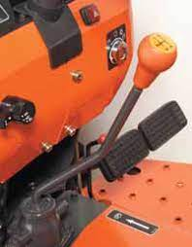
ট্রাক্টরস এর ক্লাচ মেকানিজমসমূহ..
ট্রাক্টর ভেহিক্যাল ক্লাচের উদ্দেশ্যে হলো পাওয়ার ট্রেনকে ইঞ্জিনের সাথে সংযুক্ত অথবা বিয়োজন করা। চালক কর্তৃক ক্লাচের পাদানি চাপিয়ে অথবা ছেড়ে দিয়ে ইঞ্জিনের যান্ত্রিক শক্তি যথাক্রমে বিয়োজিত (disengaged) অথবা সংযোজিত (engaged) করা হয়। গিয়ার পরিবর্তন করার সময়ও ক্লাচ সংযোজন অথবা বিয়োজন করতে হয়।
ট্রাক্টরের চালক কর্তৃক ক্লাচের পাদানি আস্তে আস্তে ছেড়ে দিলে ক্লাচ ডিস্ক ফ্লাইহুইলের সঙ্গে সংযোগ রচনা করলে ইঞ্জিনের যান্ত্রিক শক্তি চাকায় স্থানান্তরিত হয়। আবার, ক্লাচের পাদানি চাপানো হলে ক্লাচ ডিস্ক ফ্লাইহুইল থেকে বিচ্ছিন্ন হয়। ফলে, ইঞ্জিন একা একা ঘোরে, যান্ত্রিক শক্তি তখন ঢাকায় যেতে পারে না। সুতরা

Slide 8
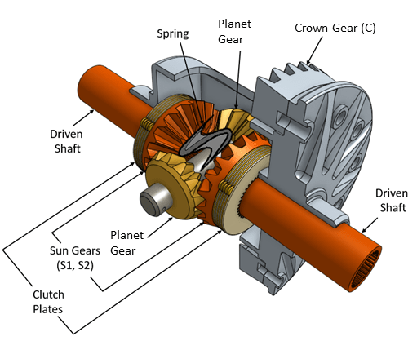
ফাইনাল ড্রাইভ অথবা ডিফারেনশিয়াল মেকানিজমসমূহ..
ফাইনাল ড্রাইভ হলো গিয়ার সেট, যা ট্রান্সমিশন আউটপুট শ্যাফট থেকে গ্রহণকৃত টর্ক ডিফারেনশিয়ালে সঞ্চালিত করে। এ গিয়ার সেটটি একটি ক্ষুদ্রতর ড্রাইভিং গিয়ার বা পিনিয়ন গিয়ার এবং একটি দীর্ঘতর ড্রিভেন গিয়ার বা রিং গিয়ার এর সমন্বয়ে গঠিত হয়|রিয়ার ড্রাইভ এক্সেলস হাইপয়েড গিয়ারস ধারণ করে। হাইপয়েড গিয়ারস স্পাইরাল আকারে টিথ কাটা থাকে এবং এটা রিং গিয়ারের কেন্দ্র বিন্দুর নিচে পিনিয়ন গিয়ারের সাথে সেট করা থাকে। এটা ড্রাইভ শ্যাফটকে নিচু বছর দেয়, যা লোয়ার ফ্লোর প্যান এবং ড্রাইভ শ্যাফট টানেলকে অনুমোদন করে। এটা আবার লোড বহন করতে অধিক সংখ্যক গিয়ার টিথকে সংস্পর্শে রাখতে অনুমোদন দেয়।

Slide 9
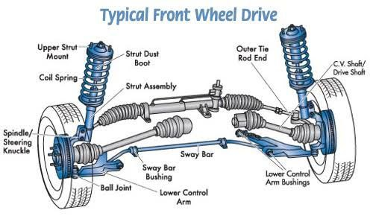
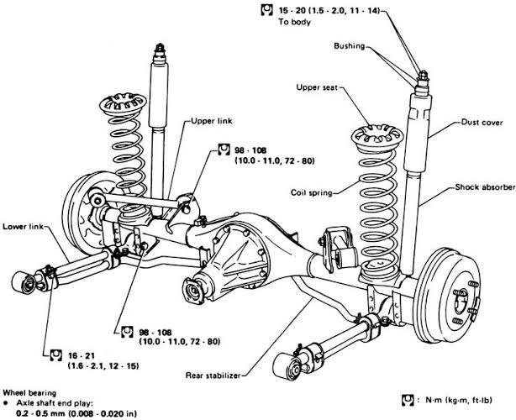
ফ্রন্ট এবং রিয়ার হুইল ইনস্টলেশন মেকানিজম..
(ক) ফ্রন্ট বা সম্মুখ চাকার এক্সেল ঃ এটা দুই প্রকার, যথা—
১। লেমোনি প্রকৃতির এবং
২। ইলিয়ট প্রকৃতির ফ্রন্ট বা সম্মুখ চাকার এক্সেল।দুই প্রকার ফ্রন্ট ড্রাইভ এক্সেলসহ ইনস্টলেশন মেকানিজম দেখানো হয়েছে। স্টার এক্সেল এর সঙ্গে কবজার জন্য ইয়োক ব্যবহৃত হলে, এ ব্যবস্থাকে বিপরীত ইলিয়ট প্রকৃতির ফ্রন্ট এক্সেল বলে। আর, এক্সেল বীমের সঙ্গে ফ্রন্ট এক্সেল সংযোজনের স্থলে আকৃতির স্পিন্ডল ব্যবহৃত হলে, এটাকে লেমনি প্রকৃতির ফ্রন্ট এক্সেল বলে। আবার এক্সেল বীমের সঙ্গে স্টার এক্সেলকে কবজাকৃতভাবে সংযোজনে ইয়োক ব্যবহার করা হয়, এ ব্যবস্থাকে ইলিয়ট প্রকৃতির ফ্রন্ট ড্রাইভ এক্সেল বলে।
রিয়ার বা পিছন চাকার এক্সেল : এ ধরনের ড্রাইভ এক্সেলের বাইরের প্রান্তদেশে ফ্রন্ট ড্রাইভ এক্সেেেলর মতো কোন সংযোগ থাকে না। এটার হাউজিং বেঞ্জো অথবা স্প্লিট প্রকৃতির হতে পারে। আকৃতির পার্থক্যভেদে রিয়ার ড্রাইভ এক্সেল সাধারণত তিন প্রকার, যথা—
১। ফুল ফ্লোটিং
২। থ্রি-কোয়ার্টার ফ্লোটিং এবং
৩। সেমি ফ্লোটিং প্রকৃতির রিয়ার ড্রাইভ এক্সেল।

Slide 10
হাইড্রোলিক কন্ট্রোল মেকানিজম..
এটা একটি ইমপ্লিমেন্ট বা সরবরাহকৃত ট্র্যাকটিভ পাওয়ার, হুইল বা চাকাসমূহের মাধ্যমে রশি বা শিকল দ্বারা লরি অথবা মালটানা বগিসমূহকে টেনে নেয়। অধিকাংশ ট্রাক্টরস অন্যান্য মেশিন যেমন- বেলার (baler), সদার (Swather) অথবা মাওয়ারে (Mower) পাওয়ার ট্রান্সফারের মাধ্যম হিসেবে বিবেচিত হয়। যদি না এটা ভূমির উপর বা ভেদ করার দ্বারা একমাত্র কাজ না করে, তাহলে এটার নিজস্ব পাওয়ার এর উৎসের ইমপ্লিমেন্ট শিকল দিয়ে টেনে নিতে হয়। এ কাজে বেলার (baler) অথবা ভিন্ন ইঞ্জিনের সঙ্গে যৌথভাবে কাজ করে অথবা ইকুইপমেন্ট এর যান্ত্রিক কার্যাবলিতে ট্রাক্টর থেকে পাওয়ার সঞ্চালনের মাধ্যমে কার্য সম্পাদিত হয়।

Slide 11
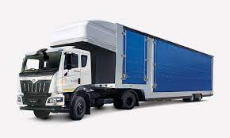
BLAZO X 40 TRACTOR TRAILER BS6 - SPECIFICATIONS
GVW | 39500 kg
Engine | mPOWER 7.2 litre FuelSmart
Max. Power | 206 kW @ 2200 r/min
Max. Torque | 1050 Nm @ 1200-1700 r/min
Wheelbase | 3075 mm/ 3600 mm

Slide 12
Gear Box | Eaton 6 Speed
Clutch (Diameter) | 395 mm Diaphragm with clutch wear indicator organic type
Gradeability | 18.20%
Suspension - Front | Semi Elliptical Leaf Spring with Shock Absorber
Suspension - Rear | Semi Elliptical Leaf Spring
Rear Axle | Solo Banjo Type Single Reduction
Tyres | 295/90 R20 low CRR tyre
Fuel Tank Capacity (litre) | 330 litre / 415 litre
AdBlue® Tank Capacity | 50 litre
Chassis Cross Section (mm) | 285 X 70 X 8.5

Slide 13
Steering | Hydraulic Power Assist Tilt & Telescopic
Brakes | Full Air S Cam Dual circuit ABS 10 BAR system
System Voltage | 24 V (2X12)
Battery Rating | 150 Ah
Cabin | Single Sleeper Cab (AC Optional)
Max. Speed | 80 km/h (Regulated)
Min. Ground Clearance | 264 mm
ATS System | BS6 Compliant ATS with DOC/ DPF + SCR/ ASC

Slide 14
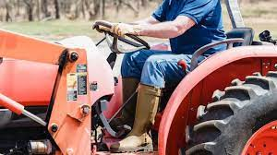
ট্রাক্টরের স্টিয়ারিং পদ্ধতির কার্যাবলি..
অধিকাংশ পূর্বকালের ফার্ম ট্রাক্টরস ম্যানুয়েল বা হস্তচালিত ট্রান্সমিশন (Maual transmission) ব্যবহার করে। এগুলো বিভিন্ন গিয়ার রেশিও বিশেষ করে 3 থেকে 6 কোন কোন সময় 2 অথবা 3 সীমার মধ্যে গুণিতক (Multiplied) থাকে। পূর্বকালের ট্রাক্টরস এর ট্রান্সমিশন ব্যবস্থা একসেট ডিসক্রিট গিয়ার (discrete gear ratio) ধারণ করে যা কমবেশিকরণ প্রটলের সাথে যৌথভাবে কাজ করে এবং এটা ফাইনাল ড্রাইভের স্পিড প্রতি ঘণ্টায় 1 মাইল থেকে 25 মাইল
(40 কিলোমিটার/ঘন্টা) অনুমোদন দেয়। ভূমিতে কাজের জন্য ট্রাক্টরস স্বল্পতর স্পিড (Lower speed) ধারণ করে এবং রাস্তায় চলার সময় উচ্চতর স্পিড (highest speed) ব্যবহার করে।
ট্রাক্টর দ্বারা ভূমি কর্ষণ, বীজবপন, শস্যকর্তন প্রভৃতি কাজের যন্ত্রাদি চালনা করা হয়।

